Slide 1
Chemieübergreifende Transfer Learning für die Vorhersage der Batteriekapazität von Li-Ion-Batterien

Slide 2
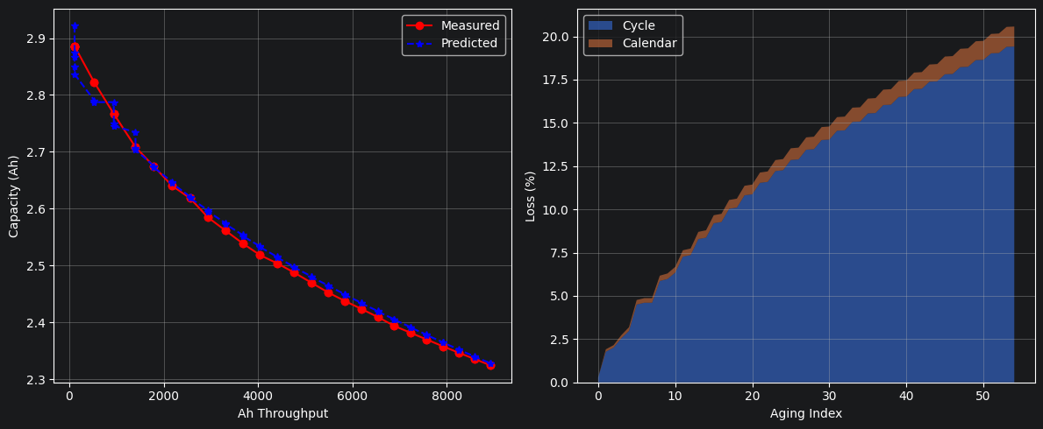
预测结果
Final Error: 0.0031 Ah (0.11%)

Slide 3
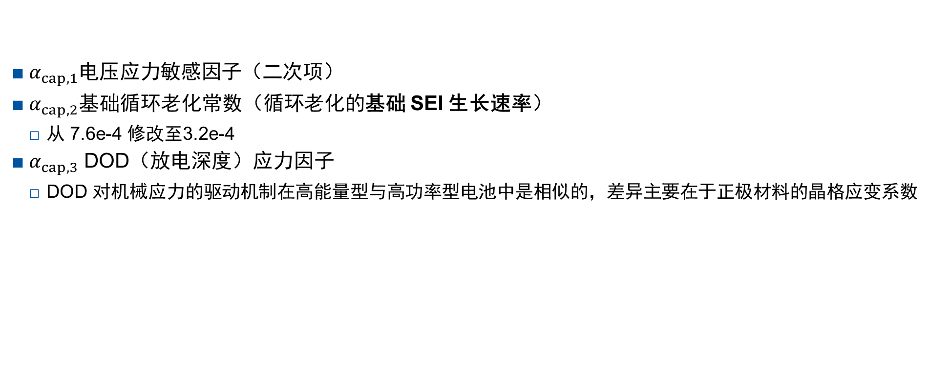
循环老化参数
$α_{cap,1}$电压应力敏感因子（二次项）
$α_{cap,2}$基础循环老化常数（循环老化的基础 SEI 生长速率）
从 7.6e-4 修改至3.2e-4
$α_{cap,3}$ DOD（放电深度）应力因子
DOD 对机械应力的驱动机制在高能量型与高功率型电池中是相似的，差异主要在于正极材料的晶格应变系数

Slide 4
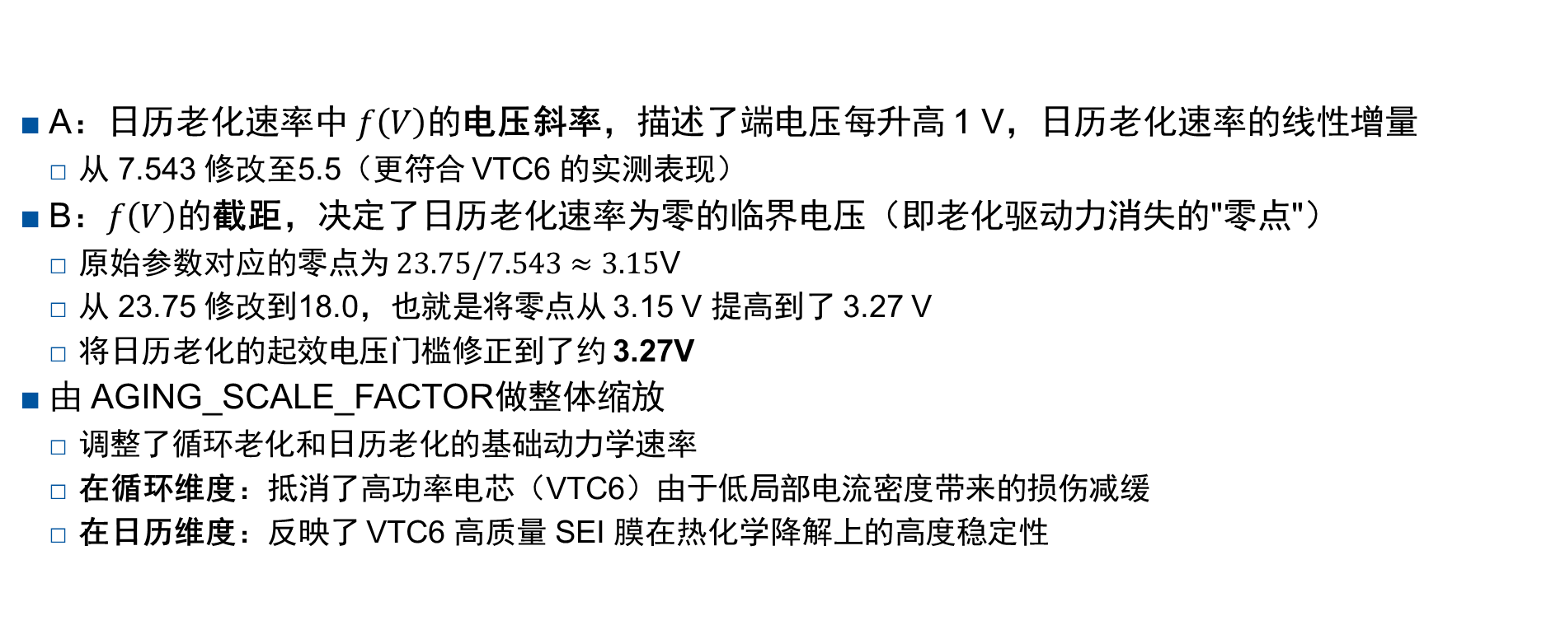
日历老化参数
A：日历老化速率中 $f\left(V\right)$的电压斜率，描述了端电压每升高 1 V，日历老化速率的线性增量
从 7.543 修改至5.5（更符合 VTC6 的实测表现）
B：$f\left(V\right)$的截距，决定了日历老化速率为零的临界电压（即老化驱动力消失的"零点"）
原始参数对应的零点为 $23.75/7.543≈3.15$V
从 23.75 修改到18.0，也就是将零点从 3.15 V 提高到了 3.27 V
将日历老化的起效电压门槛修正到了约 3.27V
由 AGING_SCALE_FACTOR做整体缩放
调整了循环老化和日历老化的基础动力学速率
在循环维度：抵消了高功率电芯（VTC6）由于低局部电流密度带来的损伤减缓
在日历维度：反映了 VTC6 高质量 SEI 膜在热化学降解上的高度稳定性

Slide 5
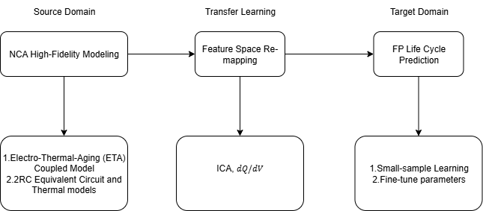

Slide 6
本周计划
查看更多数据在目前模型上的表现，良好就准备开始迁移学习

Slide 7
Aufschlüsselung des Kapazitätsverlusts

